Slide 1

Extensible types C#
Делегаты и события.

Slide 2
План лекции
Презентация
Делегат
Использование делегатов
Многоадресный делегат
События
Анонимные методы
Лямбды
Ковариантность и контравариантность делегатов
Делегаты Action и Func и Predicate
Демо
Консольное приложение демонстрация работы с делегатами.
Консольное приложение демонстрация работы с событиями.

Slide 3

Делегат
Делегат - это тип, который представляет собой ссылки на методы с определенным списком параметров и возвращаемым типом. (по сути делегаты это указатели на методы)
При создании экземпляра делегата этот экземпляр можно связать с любым методом с совместимой сигнатурой и возвращаемым типом.
Метод можно вызвать (активировать) с помощью экземпляра делегата.
Делегаты используются для передачи методов в качестве аргументов к другим методам.

Slide 4

Использование делегатов
Объявить делегат
Создать переменную типа класса делегата.
Сообщить с переменной метод который соответствует по сигнатуре и возвращаемому значению.
Вызвать метод, на который указывает делегат. (вызов метода Invoke)

Slide 5
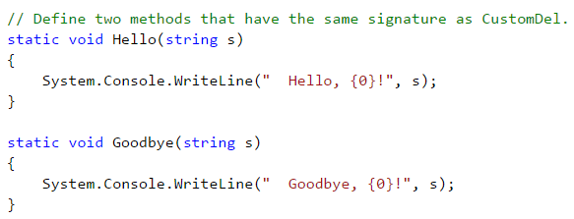
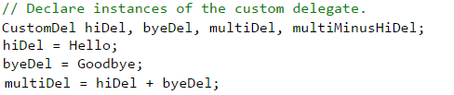
Многоадресный делегат
Полезным свойством объектов delegate является возможность назначения нескольких объектов одному экземпляру делегата с помощью оператора +.
Множественный делегат содержит список назначенных делегатов. При вызове множественный делегат вызывает делегаты из списка по порядку.
Можно комбинировать только делегаты одного и того же типа.

Slide 6
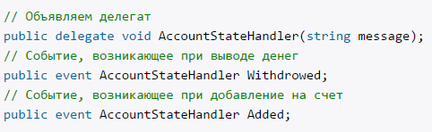
События
События позволяют классу или объекту уведомлять другие классы или объекты о возникновении каких-либо ситуаций.
Класс, отправляющий (или вызывающий) событие, называется издателем, а классы, принимающие (или обрабатывающие) событие, называются подписчиками.
События объявляются в классе с помощью ключевого слова event, после которого идет название делегата:
Cобытия объявлены как экземпляры делегата AccountStateHandler, поэтому для обработки этих событий потребуется метод, принимающий строку в качестве параметра.
Для прикрепления обработчика события к определенному событию используется операция += и соответственно для открепления - операция -=: событие += метод_обработчика_события.

Slide 7
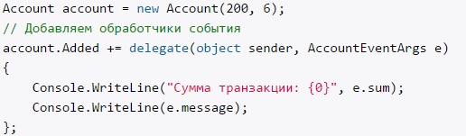
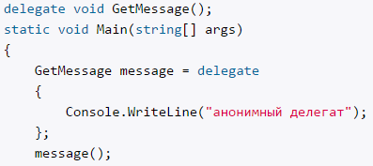
Анонимные методы
Анонимные методы представляют сокращенную запись методов.
Анонимные методы позволяют встроить код там, где он вызывается.
Встраивание происходит с помощью ключевого слова delegate, после которого идет список параметров и далее сам код анонимного метода.
Если для анонимного метода не требуется параметров, то он используется без скобок:

Slide 8
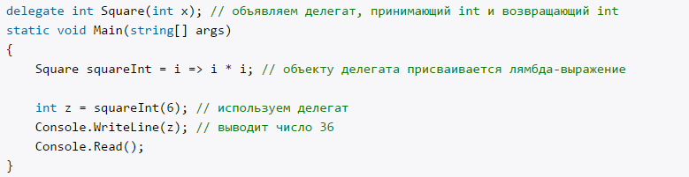
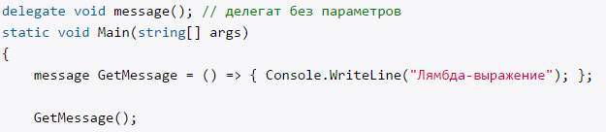
Лямбды
Лямбда-выражения представляют упрощенную запись анонимных методов.
Лямбда-выражения позволяют создать емкие лаконичные методы, которые могут возвращать некоторое значение и которые можно передать в качестве параметров в другие методы.
Ламбда-выражения имеют следующий синтаксис: (список_параметров) => выражение.
Как и делегаты, лямбда-выражения можно передавать в качестве параметров методу.

Slide 9
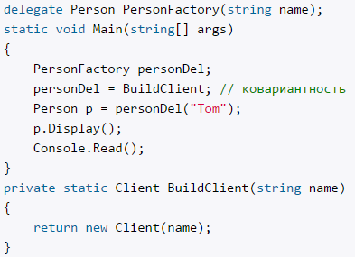
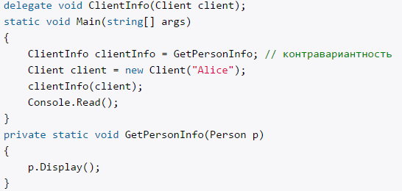
Ковариантность и контрвариантность делегатов
Делегаты также, как и классы и интерфейсы, могут быть обобщенными. И также, как и обобщенные интерфейсы, они могут быть ковариантными и контравариантными.
Благодаря ковариантности мы можем присвоить делегату метод, возвращаемым типом которого является тип, производный от того типа, который возвращается делегатом.
Благодаря контравариантности можно присвоить делегату метод, тип параметра которого представляет базовый класс по отношению к классу параметра, который используется делегатом.
*Person является базовым классом а Client производным.

Slide 10

Делегаты Action, Func и Predicate
Делегат Action является обобщенным, принимает параметры и возвращает значение void:
Данный делегат имеет ряд перегруженных версий. Каждая версия принимает разное число параметров: от Action<in T1> до Action<in T1, in T2,....in T16>. Таким образом можно передать до 16 значений в метод.
Делегат Predicate<T>, как правило, используется для сравнения, сопоставления некоторого объекта T определенному условию. В качестве выходного результата возвращается значение true, если условие соблюдено, и false, если не соблюдено:
Func возвращает результат действия и может принимать параметры. Он также имеет различные формы: от Func<out T>(), где T - тип возвращаемого значения, до Func<in T1, in T2,...in T16, out TResult>(), то есть может принимать до 16 параметров.

